Slide 1
Условие
Условности

Slide 2
Темная лестница
Игра
Композиция
Сюжет
Герои
Тихо

Slide 3
Классический дурак
Совершенный дурак

Slide 4
Серьезный человек с грустным взглядом

Slide 5
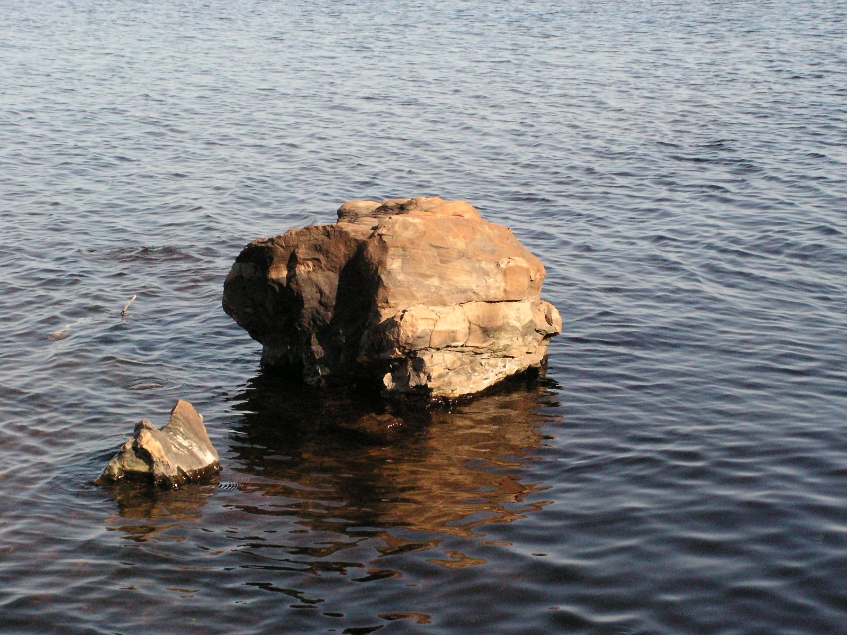
Мудрый не размышляет – он постигает, не любуется – видит, не совершает – творит.

Slide 6
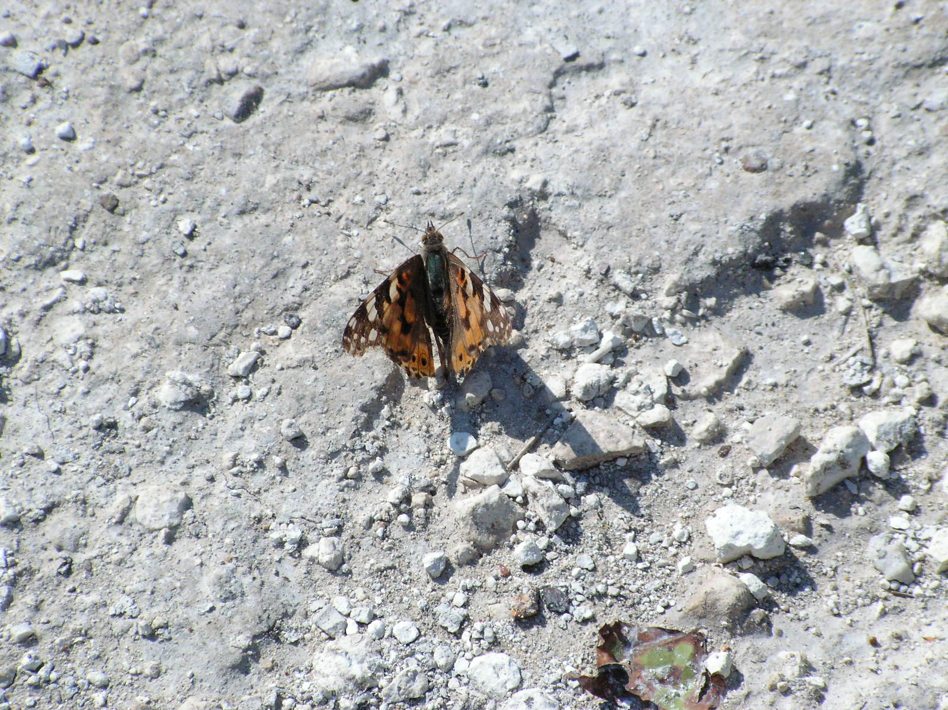
Поцелуй жизни

Slide 7
Домашнее задание
Художественная интерпретация рассказа
в жанре хокку, эйдос-конспекта, эссе. (Выбор обучающихся.) Защита творческого проекта.

Slide 8
Урок литературы 8 класс Образные параллели рассказа А. Грина «Зелёная лампа»
Учитель: Хатькова С. А.
Использованы фотографии Хвалынска Е. Костюк
моу сош № 1
Хвалынск, Саратовская область
2011

